Slide 1
KAKO RADI RAČUNALO
© BOŠKO ŠETKA

Slide 2
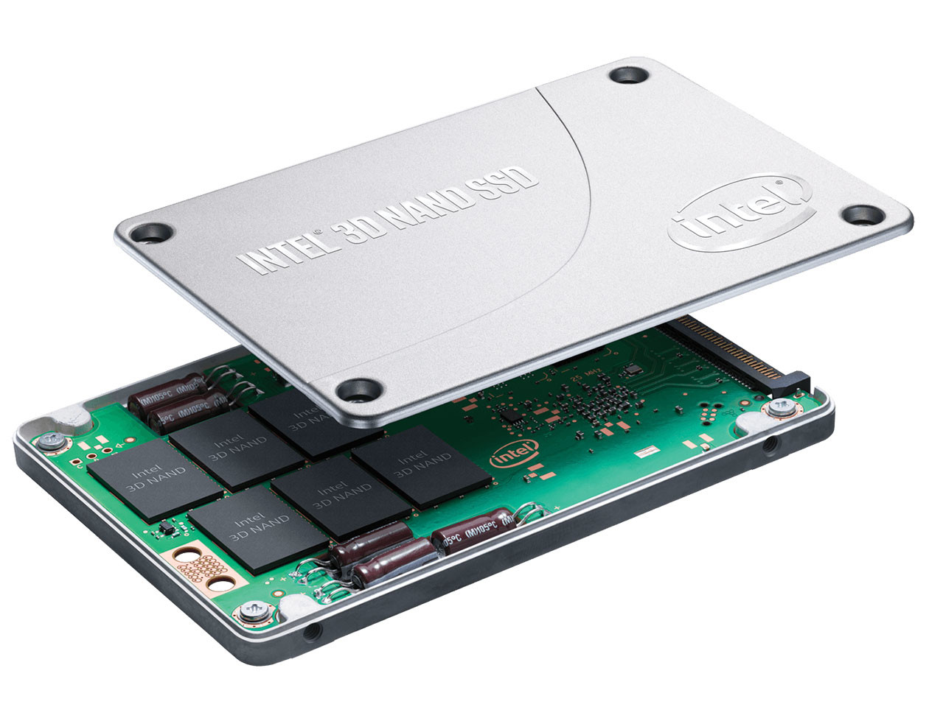
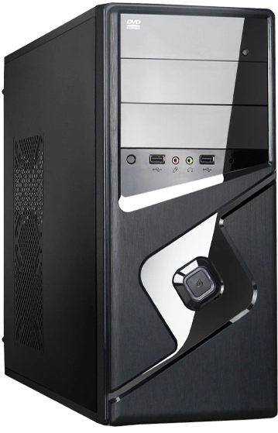
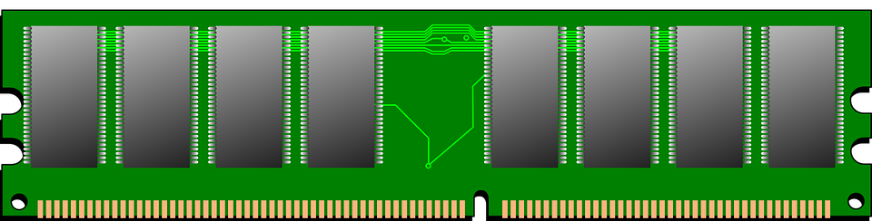
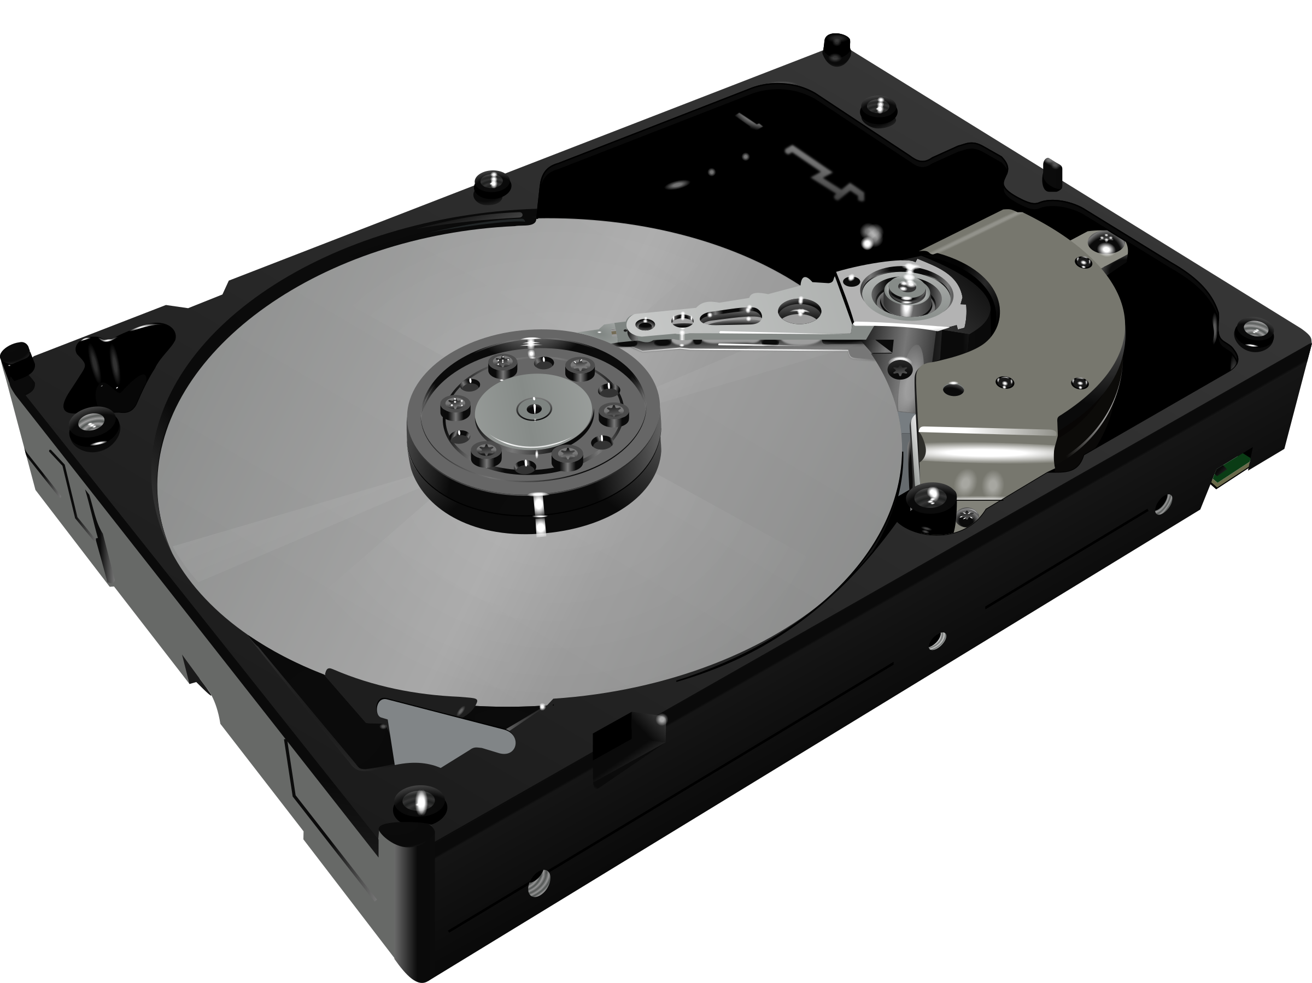
UKLJUČIVANJE RAČUNALA
Dok je računalo isključeno radna memorija - RAM je prazna, a operacijski sustav, npr. MS Windows, spremljen je na tvrdom disku - HD ili u SSD memoriji, kao i svi programi i korisničke datoteke.
Uključivanjem računala operacijski sustav se učitava u radnu memoriju – BOOT. Brzina prijenosa podataka u računalu mjeri se u bit/s, odnosno Mbit/s
RAM – radna memorija (npr. 8 GB)
SSD - poluvodička memorija
MS Windows
Tek nakon učitavanja Windowsa u RAM moguće je korištenje drugih programa (npr. igre FIFA 23). I oni se trebaju učitati u radnu memoriju - RAM.
HD - tvrdi disk
mehanička magnetska memorija

Slide 3
Što ako je RAM manjeg kapaciteta?
U radnoj memoriji mora se nalaziti operacijski sustav (Windows) i svi programi i podaci s kojima trenutno radimo.
Primjer: Želimo raditi u AutoCAD-u (1 GB). Instaliran je na HD i treba se učitati u RAM da bi ga koristili.
Ako nema dovoljno slobodne radne memorije računalo će isprazniti iz nje elemente koje trenutno ne koristi (npr. dio Windowsa), a za to troši vrijeme, pa računalo sporije radi.
RAM – radna memorija (npr. 4 GB)
0,5 GB
0,5 GB
0,5 GB
0,5 GB
0,5 GB
0,5 GB
0,5 GB
0,5 GB
MS Windows
Nakon oslobađanja prostora u RAM-u moguće je učitavanje željenog programa u njega (npr. aplikacije AutoCAD).
HD - tvrdi disk

Slide 4
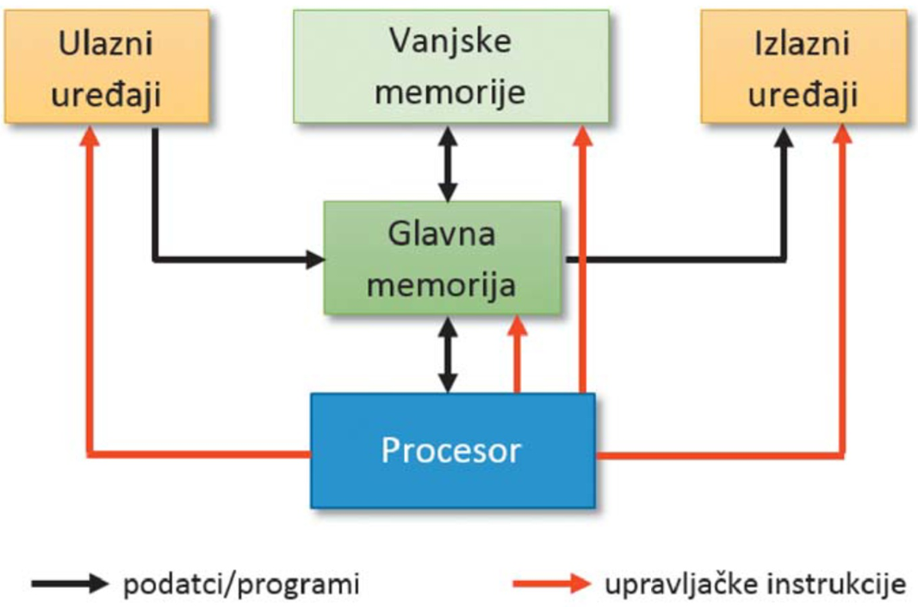
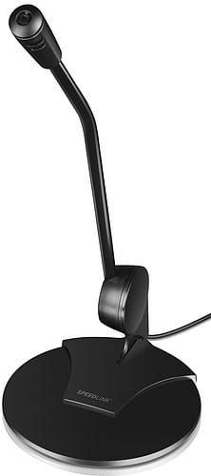
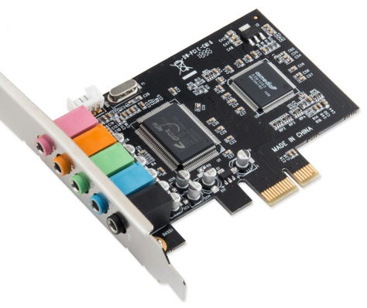
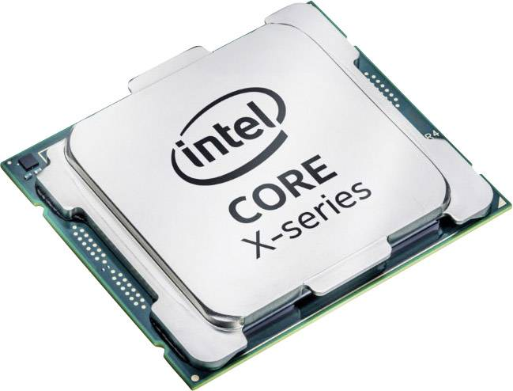
Načelo rada računala
Računalo je uređaj za obradu podataka.
Obradu obavlja procesor, koji ujedno upravlja svim dijelovima računala (crvene strelice).
S obzirom na tok podataka, načelo rada računala možemo opisati s 4 riječi:
ULAZ, MEMORIJA, OBRADA I IZLAZ
MEMORIJA (POHRANA)
VANJSKA: HD, SSD, USB ...
ULAZ
GLAVNA:
RAM (radna memorija)
ROM
IZLAZ
OBRADA
ANALOGNI SIGNAL
VON NEUMANNOV MODEL RAČUNALA
DIGITALNI SIGNAL

Slide 5
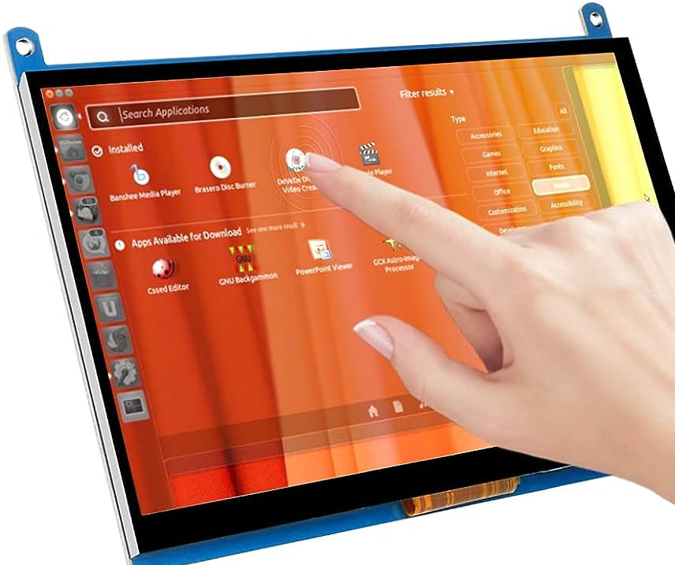
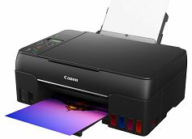
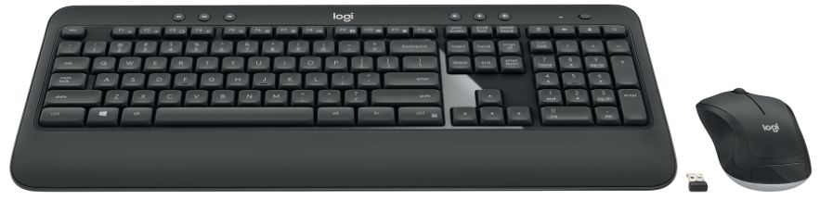
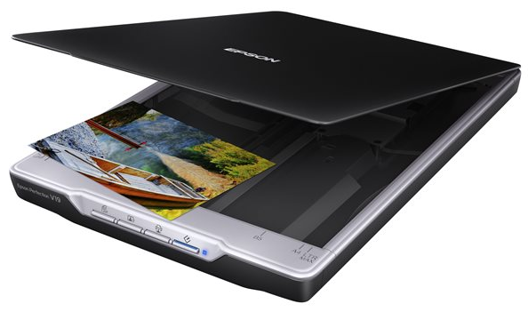
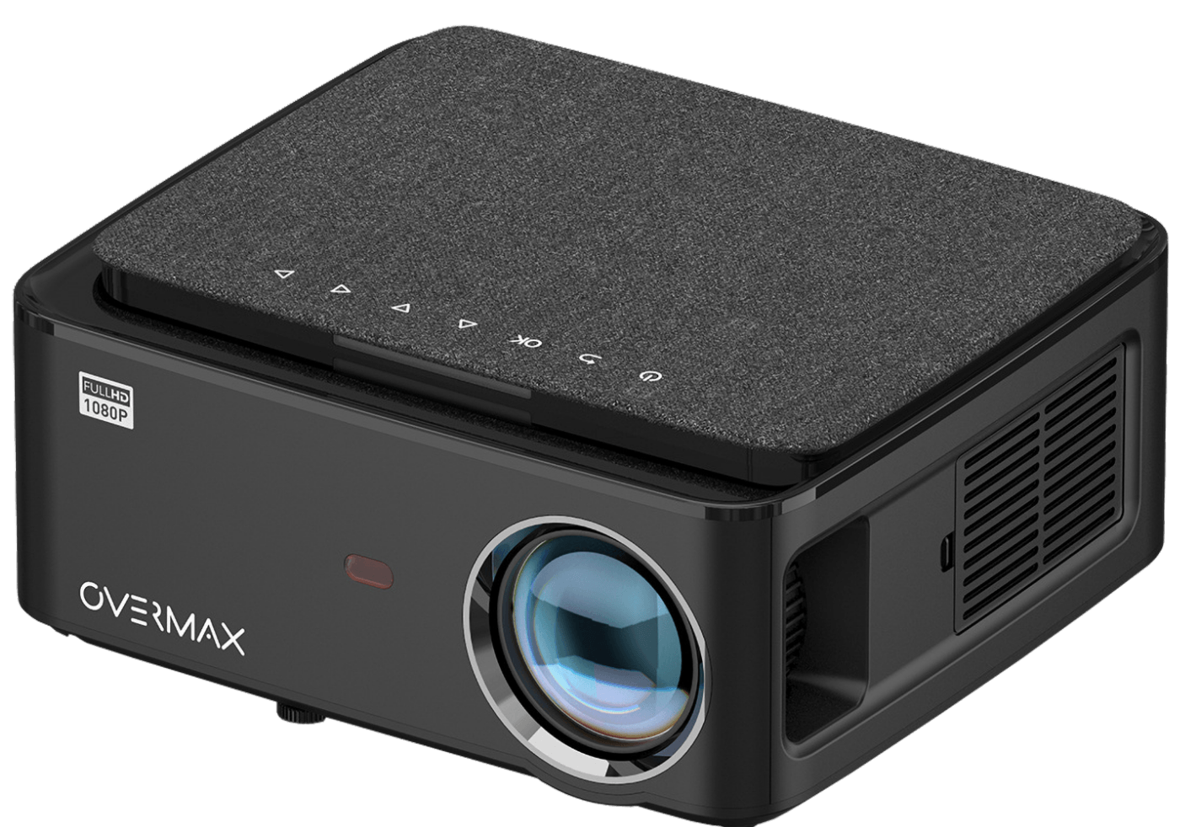
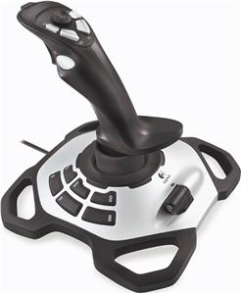
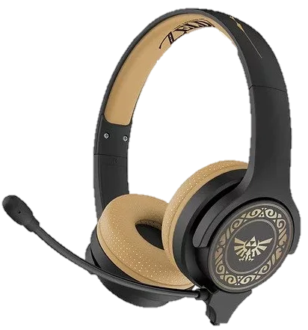
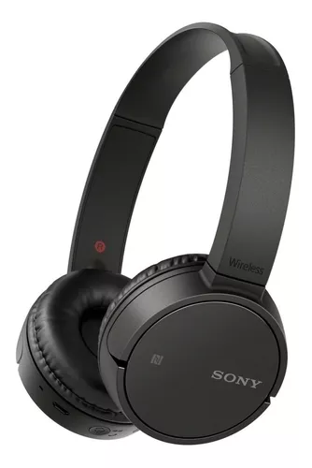
ULAZNI UREĐAJI
za unos podataka u računalo
tipkovnica, miš, mikrofon, skener, kamera, igrača palica...
IZLAZNI UREĐAJI
za izlaz (prikaz) podataka i rezultata obrade iz računala
monitor, pisač, projektor, zvučnici, slušalice...
TOUCHSCREEN
Ulazno/Izlazna jedinica
Ulazno/Izlazna jedinica

Slide 6
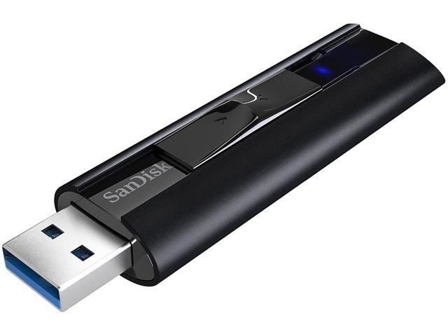
Memorije za pohranu podataka
Memorija može biti vanjska i unutrašnja (glavna)
Uređaji za VANJSKU MEMORIJU trajno spremaju programe i podatke u obliku datoteka
Najvažniji uređaji vanjske memorije su: tvrdi disk (HD), SSD i USB memorijski štapić
SSD poluvodička memorija danas zamjenjuje tvrdi disk u računalima, jer je znatno brža od tvrdog diska
Na njih instaliramo Windowse i sve aplikacije te spremamo korisničke datoteke
HD - tvrdi disk
SSD - poluvodička memorija
USB - poluvodička memorija
Windows

Slide 7
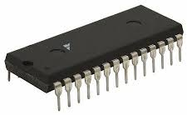
UNUTRAŠNJA – GLAVNA MEMORIJA
U nju ubrajamo: RAM (radna memorija) i ROM (Read Only Memory). Nalaze se na matičnoj ploči računala.
ROM memoriju ne možemo mijenjati. U njoj se nalaze tvornički zapisani podaci bitni za rad računala.
U radnoj memoriji (RAM) nalaze se programi i podaci s kojima trenutno radimo (puni se i prazni).
RAM je izuzetno bitan za brzinu rada računala (nedovoljno RAM-a uzrokuje sporiji rad računala).
KAPACITET MEMORIJE
najveća količina podataka koja se može pohraniti u memoriju
Osnovna jedinica za kapacitet memorije je bajt (B) 1 bajt (B) = 8 bitova (b), npr. 1 B = 1 1 0 1 0 0 1 0
Veće jedinice memorije su:
1 kibibajt (KiB) = 1024 B
1 mebibajt (MiB) = 1024 KiB
1 gibibajt (GiB) = 1024 MiB
1 tebibajt (TiB) = 1024 GiB
Npr: HD: 1 TiB; SSD: 256 GiB; RAM: 8 GiB; slika: 5 MiB; tekst: 50 KiB
RAM – radna memorija
ROM – Read Only Memory

Slide 8
Procesor (cpu)
Osnovna jedinica za obradu podataka i
upravljanje svim dijelovima računala.
Procesor brže obrađuje podatke nego mu oni pristižu iz RAM-a (čeka ih), pa će imati veći učinak - brzinu ako je veća propusnost (debljina) vodova između RAM-a i procesora.
© Boško Šetka
Osnovni dijelovi procesora
UPRAVLJAČKA JEDINICA
Upravlja radom procesora
ARITMETIČKO LOGIČKA JEDINICA - ALU
Izvodi osnovne operacije s podacima koje uzima iz REGISTRA:
ARITMETIČKE (+, - x i / ) i LOGIČKE (I, ILI i NE)
1 | 0 | 1 | 1 | 1 | 1 | 0 | 0
1 | 0 | 1 | 1 | 1 | 1 | 0 | 0
1 | 0 | 1 | 1 | 1 | 1 | 0 | 0
1 | 0 | 1 | 1 | 1 | 1 | 0 | 0
REGISTRI
Maleni memorijski spremnici u procesoru koji uzimaju podatke iz RAM-a te ih obrađene vraćaju u RAM
RAM – RADNA MEMORIJA
1 | 0 | 1 | 1 | 1 | 1 | 0 | 0
1 | 0 | 1 | 1 | 1 | 1 | 0 | 0
1 | 0 | 1 | 1 | 1 | 1 | 0 | 0
1 | 0 | 1 | 1 | 1 | 1 | 0 | 0
1 | 0 | 1 | 1 | 1 | 1 | 0 | 0
1 | 0 | 0 | 1 | 0 | 1 | 0 | 0
1 | 1 | 0 | 1 | 1 | 1 | 0 | 1
0 | 0 | 1 | 0 | 0 | 0 | 1 | 1
1 | 1 | 0 | 0 | 0 | 1 | 1 | 0
1 | 0 | 1 | 1 | 1 | 1 | 0 | 0
1 | 0 | 0 | 1 | 0 | 1 | 0 | 0
1 | 1 | 0 | 1 | 1 | 1 | 0 | 1
0 | 0 | 1 | 0 | 0 | 0 | 1 | 1
1 | 1 | 0 | 0 | 0 | 1 | 1 | 0
1 | 0 | 1 | 1 | 1 | 1 | 0 | 0
1 | 0 | 0 | 1 | 0 | 1 | 0 | 0
1 | 1 | 0 | 1 | 1 | 1 | 0 | 1
0 | 0 | 1 | 0 | 0 | 0 | 1 | 1
1 | 1 | 0 | 0 | 0 | 1 | 1 | 0
1 | 0 | 1 | 1 | 1 | 1 | 0 | 0
1 | 0 | 0 | 1 | 0 | 1 | 0 | 0
1 | 1 | 0 | 1 | 1 | 1 | 0 | 1
0 | 0 | 1 | 0 | 0 | 0 | 1 | 1
1 | 1 | 0 | 0 | 0 | 1 | 1 | 0
1 | 0 | 1 | 1 | 1 | 1 | 0 | 0
1 | 0 | 1 | 1 | 1 | 1 | 0 | 0
1 | 0 | 1 | 1 | 1 | 1 | 0 | 0
1 | 0 | 1 | 1 | 1 | 1 | 0 | 0
1 | 0 | 1 | 1 | 1 | 1 | 0 | 0
1 | 0 | 1 | 1 | 1 | 1 | 0 | 0
1 | 0 | 1 | 1 | 1 | 1 | 0 | 0
1 | 0 | 1 | 1 | 1 | 1 | 0 | 0
1 | 0 | 1 | 1 | 1 | 1 | 0 | 0
1 | 0 | 1 | 1 | 1 | 1 | 0 | 0
1 | 0 | 1 | 1 | 1 | 1 | 0 | 0
1 | 0 | 1 | 1 | 1 | 1 | 0 | 0

Slide 9
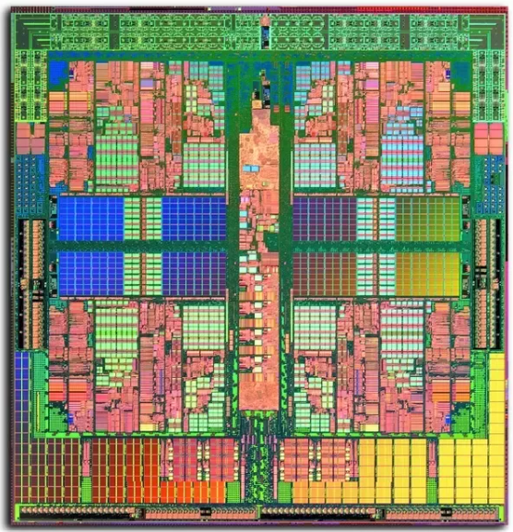
Arhitektura (građa) Procesora
© Boško Šetka
Procesor može imati 1 ili više jezgri (DualCore, QuadCore)
U pravilu jezgre obrađuju podatke istovremeno (višejezgreni procesori - brži procesori)
Jezgre mogu obrađivati zasebne ili iste zadatke
Propusnost vodova (debljina) u procesoru utječe na brzinu prijenosa podataka (bitova) unutar procesora
Širina registra procesora iznosi 64 bita (rjeđe 32 bita) 64 bitni procesor - procesor u 1 taktu obradi 64 bita
Radni takt procesora je broj taktova obrade u sekundi (GHz)
Primjer: Radni takt 64 bitnog procesora iznosi 1 GHz.
a) Koliko bitova će obraditi u 1 sekundi? b) Koliko traje 1 takt?
a) 1 000 000 000 x 64 bita/s = 64 000 000 000 bitova/s
b) 1 GHz → milijarda taktova/s → milijarditi dio sekunde je 1 ns
WINDOWS
UPDATE
GOOGLE CHROME
FIFA 23
FIFA 23
Procesor s 4 jezgre - QuadCore

Slide 10
1 takt (trenutak) – usporeno
U 1 trenutku procesor obradi onoliko bitova kolika je širina registra tog procesora.
Širina registra procesora = 32 bita → 32 bitni procesor
1
1
1
0
0
1
1
0
1
0
1
1
0
0
1
1
1
1
1
0
0
1
1
0
1
0
1
1
0
0
1
1
1
1
1
0
0
1
1
0
1
0
1
1
0
0
1
1
1
1
1
0
0
1
1
0
1
0
1
1
0
0
1
1
1
1
1
0
0
1
1
0
1
0
1
1
0
0
1
1
1
1
1
0
0
1
1
0
1
0
1
1
0
0
1
1
1
1
1
0
0
1
1
0
1
0
1
1
0
0
1
1
1
1
1
0
0
1
1
0
1
0
1
1
0
0
1
1
Širina registra procesora = 32 bita → U 1 taktu (trenutku) procesor obradi 32 bita podataka.
RAM
Širina registra procesora = 64 bita → 64 bitni procesor
1
0
1
1
1
0
1
0
0
0
1
1
0
1
1
0
0
1
0
1
0
0
0
0
1
0
1
0
1
1
1
0
1
0
1
1
1
0
1
0
0
0
1
1
0
1
1
0
0
1
0
1
0
0
0
0
1
0
1
0
1
1
1
0
1
0
1
1
1
0
1
0
0
0
1
1
0
1
1
0
0
1
0
1
0
0
0
0
1
0
1
0
1
1
1
0
1
0
1
1
1
0
1
0
0
0
1
1
0
1
1
0
0
1
0
1
0
0
0
0
1
0
1
0
1
1
1
0
1
0
1
1
1
0
1
0
0
0
1
1
0
1
1
0
0
1
0
1
0
0
0
0
1
0
1
0
1
1
1
0
1
0
1
1
1
0
1
0
0
0
1
1
0
1
1
0
0
1
0
1
0
0
0
0
1
0
1
0
1
1
1
0
1
0
1
1
1
0
1
0
0
0
1
1
0
1
1
0
0
1
0
1
0
0
0
0
1
0
1
0
1
1
1
0
1
0
1
1
1
0
1
0
0
0
1
1
0
1
1
0
0
1
0
1
0
0
0
0
1
0
1
0
1
1
1
0
Širina registra procesora = 64 bita → U 1 taktu (trenutku) procesor obradi 64 bita podataka.
RAM

Slide 11
Širina registra procesora = 32 bita → 32 bitni procesor
Radni takt = 2 Hz
U 1 sekundi procesor obradi 2 registra
1
1
1
0
0
1
1
0
1
0
1
1
0
0
1
1
1
1
1
0
0
1
1
0
1
0
1
1
0
0
1
1
1
1
1
0
0
1
1
0
1
0
1
1
0
0
1
1
1
1
1
0
0
1
1
0
1
0
1
1
0
0
1
1
1
1
1
0
0
1
1
0
1
0
1
1
0
0
1
1
1
1
1
0
0
1
1
0
1
0
1
1
0
0
1
1
1
1
1
0
0
1
1
0
1
0
1
1
0
0
1
1
1
1
1
0
0
1
1
0
1
0
1
1
0
0
1
1
Radni takt procesora = 2 Hz = 2 registra / sekundi = 2 x 32 bita / sekundi = 64 bita / sekundi
RAM
RAM
Širina registra procesora = 64 bita → 64 bitni procesor
1
0
1
1
1
0
1
0
0
0
1
1
0
1
1
0
0
1
0
1
0
0
0
0
1
0
1
0
1
1
1
0
1
0
1
1
1
0
1
0
0
0
1
1
0
1
1
0
0
1
0
1
0
0
0
0
1
0
1
0
1
1
1
0
1
0
1
1
1
0
1
0
0
0
1
1
0
1
1
0
0
1
0
1
0
0
0
0
1
0
1
0
1
1
1
0
1
0
1
1
1
0
1
0
0
0
1
1
0
1
1
0
0
1
0
1
0
0
0
0
1
0
1
0
1
1
1
0
1
0
1
1
1
0
1
0
0
0
1
1
0
1
1
0
0
1
0
1
0
0
0
0
1
0
1
0
1
1
1
0
1
0
1
1
1
0
1
0
0
0
1
1
0
1
1
0
0
1
0
1
0
0
0
0
1
0
1
0
1
1
1
0
1
0
1
1
1
0
1
0
0
0
1
1
0
1
1
0
0
1
0
1
0
0
0
0
1
0
1
0
1
1
1
0
1
0
1
1
1
0
1
0
0
0
1
1
0
1
1
0
0
1
0
1
0
0
0
0
1
0
1
0
1
1
1
0
Radni takt procesora = 2 Hz = 2 registra / sekundi = 2 x 64 bita / sekundi = 128 bitova / sekundi
RAM

Slide 12
Širina registra procesora = 32 bita → 32 bitni procesor
Radni takt = 4 Hz
U 1 sekundi procesor obradi 4 registra
1
1
1
0
0
1
1
0
1
0
1
1
0
0
1
1
1
1
1
0
0
1
1
0
1
0
1
1
0
0
1
1
1
1
1
0
0
1
1
0
1
0
1
1
0
0
1
1
1
1
1
0
0
1
1
0
1
0
1
1
0
0
1
1
1
1
1
0
0
1
1
0
1
0
1
1
0
0
1
1
1
1
1
0
0
1
1
0
1
0
1
1
0
0
1
1
1
1
1
0
0
1
1
0
1
0
1
1
0
0
1
1
1
1
1
0
0
1
1
0
1
0
1
1
0
0
1
1
Radni takt procesora = 4 Hz = 4 registra / sekundi = 4 x 32 bita / sekundi = 128 bitova / sekundi
RAM
RAM
Širina registra procesora = 64 bita → 64 bitni procesor
1
0
1
1
1
0
1
0
0
0
1
1
0
1
1
0
0
1
0
1
0
0
0
0
1
0
1
0
1
1
1
0
1
0
1
1
1
0
1
0
0
0
1
1
0
1
1
0
0
1
0
1
0
0
0
0
1
0
1
0
1
1
1
0
1
0
1
1
1
0
1
0
0
0
1
1
0
1
1
0
0
1
0
1
0
0
0
0
1
0
1
0
1
1
1
0
1
0
1
1
1
0
1
0
0
0
1
1
0
1
1
0
0
1
0
1
0
0
0
0
1
0
1
0
1
1
1
0
1
0
1
1
1
0
1
0
0
0
1
1
0
1
1
0
0
1
0
1
0
0
0
0
1
0
1
0
1
1
1
0
1
0
1
1
1
0
1
0
0
0
1
1
0
1
1
0
0
1
0
1
0
0
0
0
1
0
1
0
1
1
1
0
1
0
1
1
1
0
1
0
0
0
1
1
0
1
1
0
0
1
0
1
0
0
0
0
1
0
1
0
1
1
1
0
1
0
1
1
1
0
1
0
0
0
1
1
0
1
1
0
0
1
0
1
0
0
0
0
1
0
1
0
1
1
1
0
Radni takt procesora = 4 Hz = 4 registra / sekundi = 4 x 64 bita / sekundi = 256 bitova / sekundi
RAM

Slide 13
1. procesor: Širina registra = 32 bita, Radni takt = 4 Hz
2 procesora
različiti radni taktovi i širine registara
1
1
1
0
0
1
1
0
1
0
1
1
0
0
1
1
1
1
1
0
0
1
1
0
1
0
1
1
0
0
1
1
1
1
1
0
0
1
1
0
1
0
1
1
0
0
1
1
1
1
1
0
0
1
1
0
1
0
1
1
0
0
1
1
1
1
1
0
0
1
1
0
1
0
1
1
0
0
1
1
1
1
1
0
0
1
1
0
1
0
1
1
0
0
1
1
1
1
1
0
0
1
1
0
1
0
1
1
0
0
1
1
1
1
1
0
0
1
1
0
1
0
1
1
0
0
1
1
Radni takt 1. procesora = 4 Hz = 4 registra / sekundi = 4 x 32 bita / sekundi = 128 bitova / sekundi
RAM
RAM
2. procesor: Širina registra = 64 bita, Radni takt = 2 Hz
1
0
1
1
1
0
1
0
0
0
1
1
0
1
1
0
0
1
0
1
0
0
0
0
1
0
1
0
1
1
1
0
1
0
1
1
1
0
1
0
0
0
1
1
0
1
1
0
0
1
0
1
0
0
0
0
1
0
1
0
1
1
1
0
1
0
1
1
1
0
1
0
0
0
1
1
0
1
1
0
0
1
0
1
0
0
0
0
1
0
1
0
1
1
1
0
1
0
1
1
1
0
1
0
0
0
1
1
0
1
1
0
0
1
0
1
0
0
0
0
1
0
1
0
1
1
1
0
1
0
1
1
1
0
1
0
0
0
1
1
0
1
1
0
0
1
0
1
0
0
0
0
1
0
1
0
1
1
1
0
1
0
1
1
1
0
1
0
0
0
1
1
0
1
1
0
0
1
0
1
0
0
0
0
1
0
1
0
1
1
1
0
1
0
1
1
1
0
1
0
0
0
1
1
0
1
1
0
0
1
0
1
0
0
0
0
1
0
1
0
1
1
1
0
1
0
1
1
1
0
1
0
0
0
1
1
0
1
1
0
0
1
0
1
0
0
0
0
1
0
1
0
1
1
1
0
Radni takt 2. procesora = 2 Hz = 2 registra / sekundi = 2 x 64 bita / sekundi = 128 bitova / sekundi
RAM

Slide 14
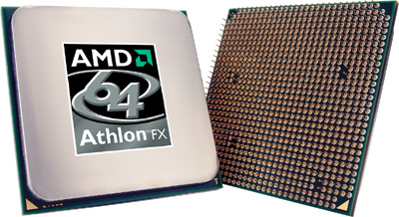
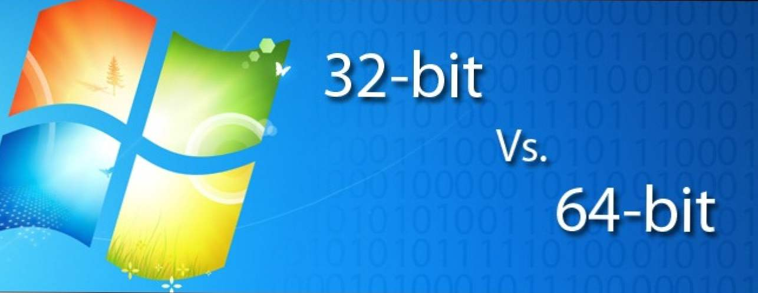
Širina registra Procesora i instalacija softvera
© Boško Šetka
Širina registra procesora današnjih računala iznosi 32 bita (stariji) te 64 bita (najčešći) pa razlikujemo 32 bitni i 64 bitni procesor
Operacijski sustavi (npr. MS Windows) i aplikacije koje instaliramo također mogu biti 32 ili 64 bitne
ŠTO MOŽEMO, ŠTO NE MOŽEMO INSTALIRATI?
64 bitni procesor - MOŽEMO instalirati 64 bitni ili 32 bitni operacijski sustav (npr. Windows)
32 bitni procesor - NE MOŽEMO instalirati 64 bitni operacijski sustav, nego 32 bitni
64 bitni operacijski sustav - MOŽEMO instalirati 64 bitne i 32 bitne aplikacije (npr. Office)
32 bitni operacijski sustav - NE MOŽEMO instalirati 64 bitne aplikacije (npr. Office) čak i ako je procesor 64 bitni

Slide 15
Kompatibilnost apple i drugih računala
© Boško Šetka
U počecima razvoja osobnih računala (PC) postojala su 2 osnovna proizvođača:
Apple i IBM, danas Apple i ostala računala.
Apple računala nisu kompatibilna s drugima, kako PC, tako i tableti i mobiteli.
ŠTO TO ZNAČI?
Dijelovi u Apple uređajima uglavnom ne odgovaraju za uređaje drugih proizvođača
Operacijski sustav i aplikacije za Apple razlikuju se od ostalih računala
PRIMJER:
Apple operacijski sustav za PC je MacOS, a za ostala računala najčešće Windows
Apple operacijski sustav za mobitele je iOS, a za ostale mobitele je Android

Slide 16
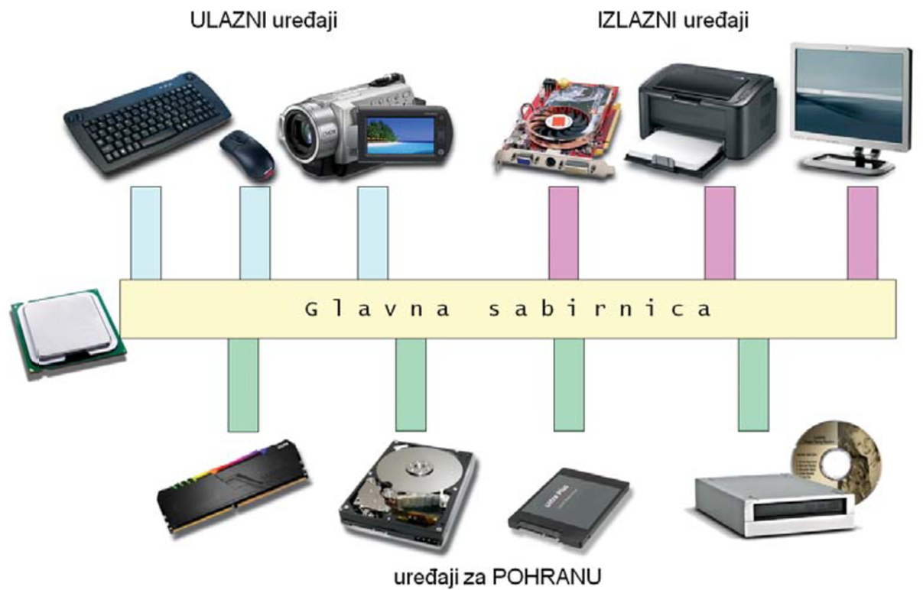
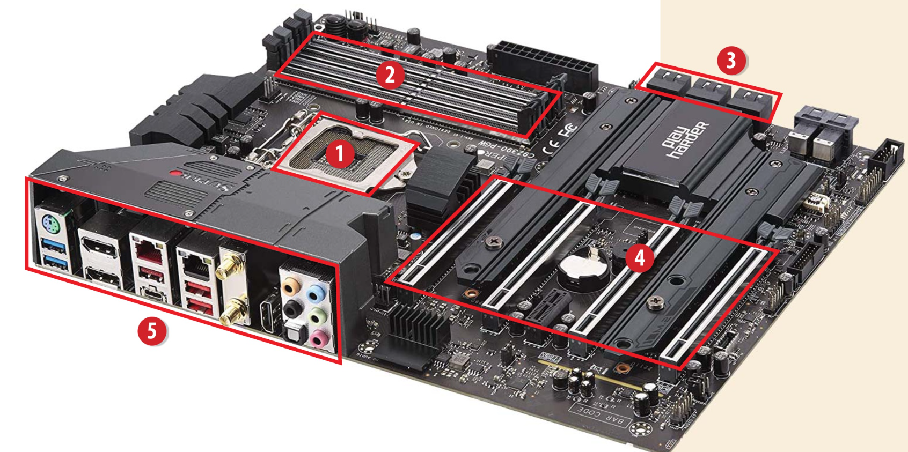
Prijenos podataka u računalu
DIGITALNI ELEKTRIČNI SIGNAL
0 0 1 1 1 0 0 1 0 1 0
© Boško Šetka
Matična ploča: najveći dio i najvažniji za tok podataka. Na nju se priključnicama spajaju svi vanjski uređaji
Dijelovi računala međusobno razmjenjuju podatke u obliku digitalnog električnog signala
Električni signali prenose se vodovima na matičnoj ploči, vodovima u dijelovima, utorima, priključnicama i kablovima
Zbirni naziv za sve vodove kojima se prenose električni signali naziva se SABIRNICA
Glavna sabirnica na matičnoj ploči omogućuje povezivanje svih dijelova računala, unutrašnjih i vanjskih
UTORI ZA RAM
CPU
UTORI ZA GRAFIČKU
I DODATNE KARTICE
PRIKLJUČNICE ZA VANJSKE UREĐAJE

Slide 17
Serijski prijenos podataka
© Boško Šetka
PROCESOR
REGISTAR (8 BITOVA)
IZLAZNI REGISTAR
(1 BIT)
ULAZNI REGISTAR
(1 BIT)
IZLAZNI UREĐAJ
REGISTAR (8 BITOVA)
Električni impuls
1
1
0
0
1
1
1
1
1
1
0
0
1
1
1
1
1
1
0
1
1
1
0
1
Podatkovni vod
Povratni vod
PROCESOR
REGISTAR (8 BITOVA)
IZLAZNI REGISTAR
(1 BIT)
ULAZNI REGISTAR
(1 BIT)
IZLAZNI UREĐAJ
REGISTAR (8 BITOVA)
Električni impuls
1
1
0
0
1
1
1
1
1
1
0
0
1
1
1
1
1
1
0
1
1
1
0
1
Podatkovni vod
Povratni vod
Kod serijskog prijenosa podataka bitovi (električni impulsi) idu jedan za drugim, istim vodom.
Potrebno je manje vodova za prijenos podataka nego kod paralelnog prijenosa (najmanje 2 voda).
Priključci za serijski prijenos (npr. USB) imaju manje kontakata, a kabel je tanak.
Protok podataka je sporiji.
Jedinica za brzinu podataka: bitova u sekundi (b/s), odnosno megabitova u sekundi (Mb/s)

Slide 18
paralelni prijenos podataka
© Boško Šetka
IZLAZNI REGISTAR
(8 BITOVA)
ULAZNI REGISTAR
(8 BITOVA)
Električni impulsi
1
0
PROCESOR
REGISTAR (8 BITOVA)
1
IZLAZNI UREĐAJ
REGISTAR (8 BITOVA)
1
1
1
0
0
1
1
1
1
0
0
0
0
1
1
1
1
0
0
1
1
Podatkovni vodovi
Povratni vod
Kod paralelnog prijenosa podataka bitovi (električni impulsi) idu istovremeno, svaki bit svojim vodom, pa je potrebno više vodova nego kod serijskog prijenosa. Priključci imaju više kontakata, a kabel je deblji.
Prijenos podataka je brži od serijskog prijenosa.

Slide 19
O čemu ovisi Brzina računala?
© Boško Šetka
ELEMENT BRZINE RAČUNALA | BRŽE | SPORIJE
Radni takt procesora | 4 GHz | 2 GHz
Širina registra procesora | 64 bita | 32 bita
Broj jezgri procesora | 4 jezgre | 1 jezgra
Kapacitet radne memorije (RAM-a) | 8 GB | 4 GB
Vrsta vanjske memorije | SSD | Tvrdi disk
Sabirnice | Veća propusnost (šire) | Manja propusnost (uže)
Vrsta prijenosa podataka | Paralelni | Serijski
Vrsta operacijskog sustava | 64 bitni | 32 bitni
Vrsta aplikacija | 64 bitne | 32 bitne

